Slide 1
Булінг в школі
.

Slide 2
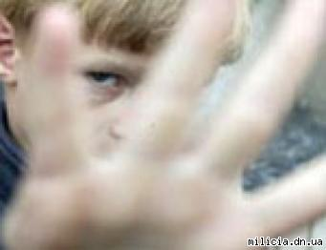
Школа - це універсальна арена, полігон для розрядки учнями своїх численних проблем, негативних імпульсів що накопичилися вдома.

Slide 3
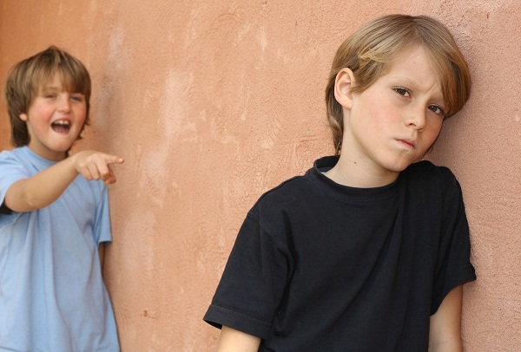
Буллінг (від англ. Bully - хуліган, насильник) - психологічний терор, побиття, цькування однієї людини іншою.
Буллінг - це соціальне явище, яке переважно організовано дитячим колективам. Хоча буллінг може бути в різного роду колективах, від дитсадкових до цілком дорослих.
Буллінг - проявляється через різні форми фізичних або психічних утисків, пережитих дітьми або дорослими, з боку інших дітей або дорослих.
Дії менш радикальні - обзивання, непристойні жарти, плітки - називають моббінгом.
Моббінг – форма психічного насильства у вигляді ганьби в колективі.
Також існує новітнє досягнення в цій галузі, це кібербуллінг – ущемлення людини у соціальних мережах, непристойні коментарі, фотографії ганебного характеру.

Slide 4
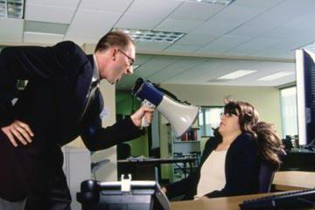
Ознаки буллінгу:
Нерівність сил
Агресія
Інцендент вже повторюються
якийсь час, декілька разів
Вразливість жертви
(гостра емоційна реакція)
Ця поведінка є умисною

Slide 5
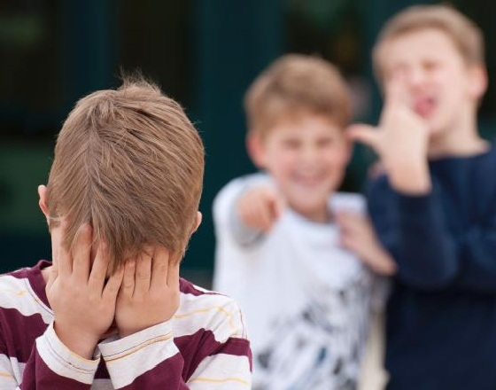
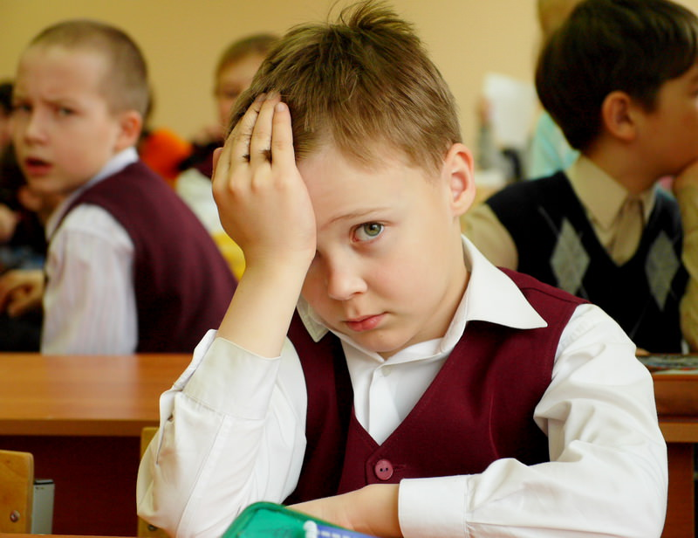
Види буллінгу:
Буллінг в навчальному закладі
Буллінг на робочому місці
Буллінг в армії – “дідовщина”
Буллінг в інформаційному просторі
Форми буллінг:
Вербальний буллінг
Образливі жести або дії
Залякування
Ізоляція
Вимагання
Пошкодження чи інші дії з майном
Шкільний кібербуллінг

Slide 8
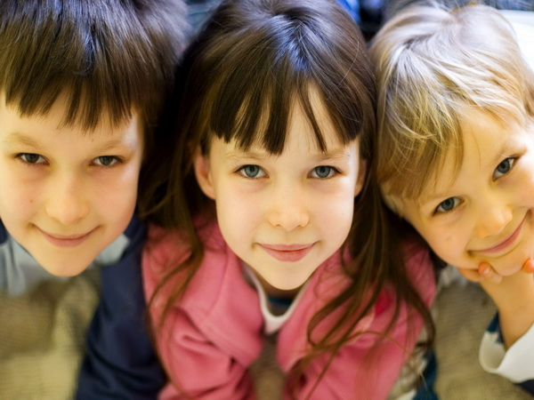
«Козлом отпущения» або жертвою буллінгу може стати кожен
Ним може стати будь-який школяр, навіть сильний, здатний протистояти тиску групи однокласників. Але деякі діти мимоволі провокують однолітків і частіше за інших стають жертвами ганьби. Серед них - ті, хто незвично одягнений або «дивно» поводиться, хто неохайний. Або хлопчики і дівчатка, які не можуть дати відсіч, або дуже чутливі діти - їх неважко вивести з себе, змусити плакати. Школярі, які легше ладять з дорослими, ніж з однокласниками, і ходять за ним «хвостиком», теж викликають роздратування, ніж симпатію класу. Часто жертвою буллінг стає новий учень, що відрізняється від однокласників, - наприклад, більш відкритий, ініціативний, чесний. І діти відкидають «чужака».

Slide 10
Більшості жертв буллінгу частіше властиво тривалий час приховувати свою проблему, навіть в разі явного фізичного насильства. Набагато рідше діти, підлітки і дорослі зізнаються в цьому або ж активно про це повідомляють.

Slide 11
Хто найчастіше стає буллером
По-перше, це діти, які страждають від насильства в своїй сім'ї і компенсуючи свої страждання насильством над найслабшим в дитячій групі.
По-друге, кривдниками стають діти, які прагнуть до лідерства, які не можуть самоствердитися в школі соціально прийнятними способами: за рахунок інших особистісних якостей, громадської діяльності, спорту, але претендують на високий статус в колективі.
І, по-третє, це діти, які прийшли з сімей, де процвітають ідеї шовінізму, ксенофобії і снобізму.
Ці діти ростуть без заборон, не знають, що таке авторитет батьків. І в той же час їм дуже не вистачає уваги і поваги дорослих. Туга за цим почуттям викликає у них сильну агресію, яка якийсь час пригнічується: дитина не може виплеснути її на батьків, він шукає собі відповідну мішень.
Вони ростуть без внутрішнього відчуття власної гідності, самоцінності, і тому їм весь час доводиться самостверджуватися за рахунок інших людей, доводити власну перевагу.
Важливо відзначити, що не завжди кривдники хочуть своєю поведінкою принести шкоду своїй жертві. У них можуть бути свої цілі: відчути свою силу, вплинути на ситуацію, сформувати значущі для себе риси характеру.

Slide 14
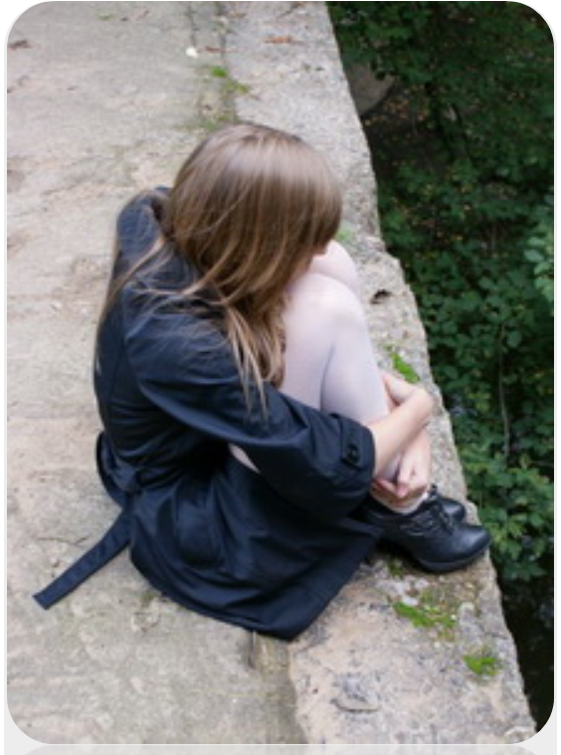
Наслідки буллінгу
Постійна ганьба призводить до спотворення формування особистості дітей. Саме гідне становище в групі однолітків, дає дитині і підлітку моральне задоволення, - основну умову для нормального психічного розвитку.
У дитини-жертви можуть виникнути проблеми у взаємодії з оточуючими, причому ці труднощі можуть проявитися і в юності, і в молодості, і навіть в зрілому віці.
Більшість кривдників часто не досягають високого ступеня реалізації своїх здібностей, так як звикають самостверджуватися за рахунок інших, а не в результаті власних зусиль.
Навіть психіка сторонніх спостерігачів піддається зміні - у них може розвиватися позиція невтручання і ігнорування чужого страждання.
Відео

Slide 15
